Slide 1
拓扑学
Euler 示性数
授课人：吴劲草 办公室：红瓦楼906
邮箱：wujincao@shufe.edu.cn

Slide 2
PART 01
问题引入

Slide 3
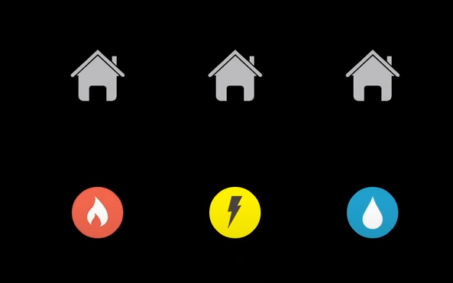
课堂实践
将每幢房子与公共事业连接起来, 但是连线不能相交.

Slide 4
PART 02
新知探究

Slide 5
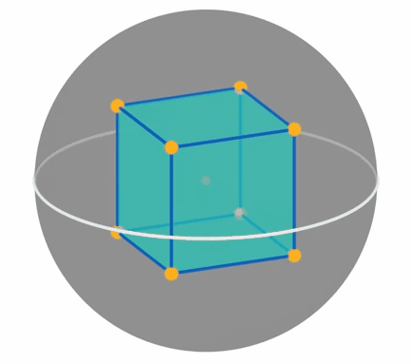
多面体的Euler示性数
对于一个多面体 我们定义它的 Euler 示性数为:
顶点数 棱数 面数
Euler 多面体公式告诉我们, 同胚于球面的多面体的 Euler 示性数一定为
正六面体 →→→→ 球

Slide 6
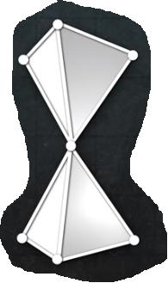
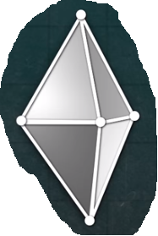


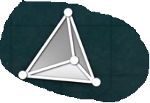
单纯复形
一个单纯复形 是以单形作为基本组件, 以“搭积木”的方式构造而成的几何图形. 特别地, 在“搭积木”的过程中, 要求满足如下规则:
01
任意 的所有面也在 中;
02
任意 如果 则 既是 的面也是 的面.

Slide 7
单纯复形的Euler示性数
平面三角形的高维推广—单形, 以及由单形依据一定规则“搭建起来的积木”—单纯复形 我们可以很自然的将 Euler 示性数的概念推广至这种几何体:
其中 是 中 -单形的个数.

Slide 8
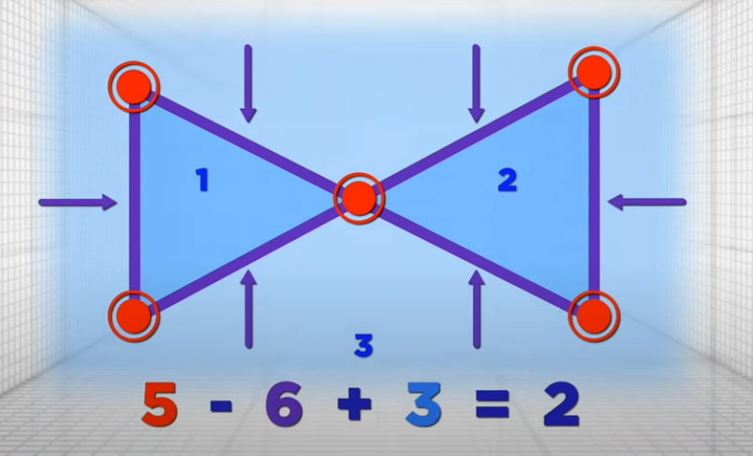
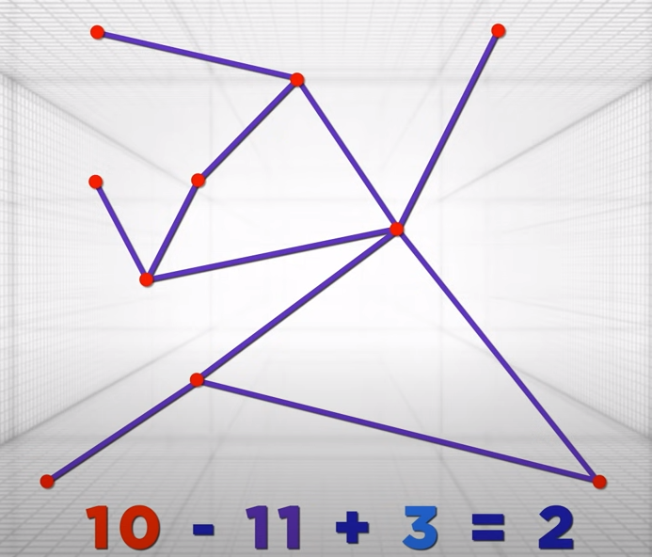
图的Euler示性数
图 是由若干给定的顶点及连接两顶点的边所构成的平面图形. 我们同样可以定义图的Euler 示性数:
顶点数 边数 面数
图的面指的是由边围成的区域, 以及图外部的空间.

Slide 9
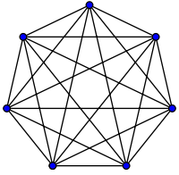
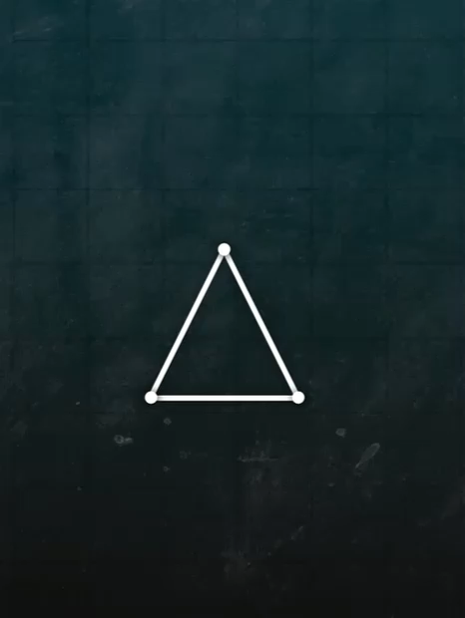

与图论的联系
图是由若干给定的顶点及连接两顶点的边所构成的图形; 如果每一对顶点都只有一条边相连, 则称其为完全图.
对于完全图, 我们可以先将其顶点放到空间中的一般位置, 然后构造出相应的单形.

Slide 10
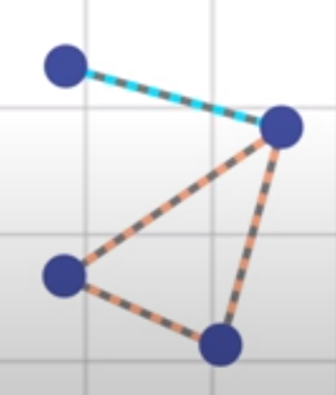
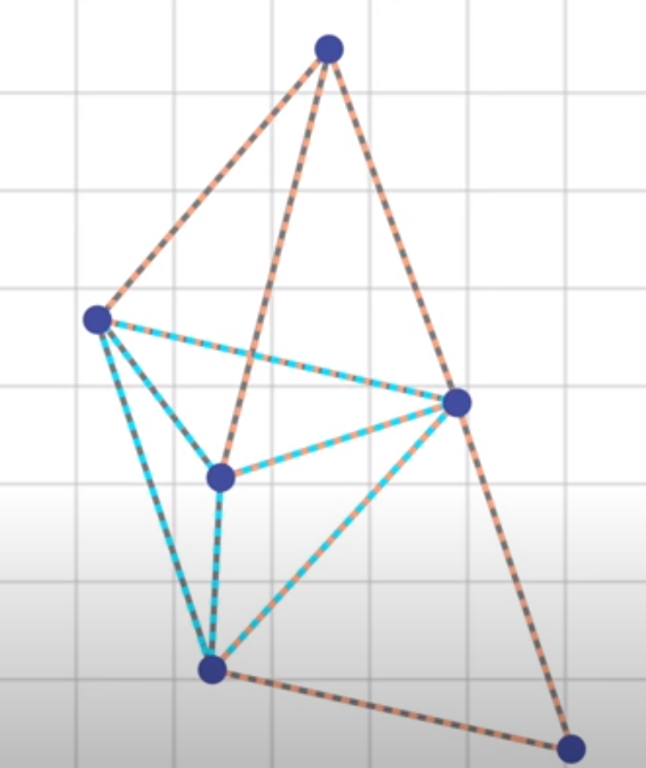
对于一般的图, 我们可以先将其拆分成若干个完全图之后, 用每个完全图构造出的单形组成单纯复形.
注记: 单纯复形与图的对应关系, 也可以看成是对于单纯复形定义的一个佐证.

Slide 11
PART 03
平面图的Euler公式

Slide 12
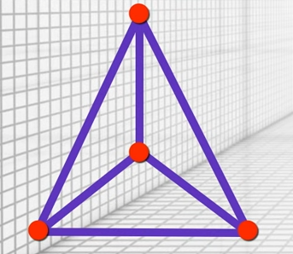
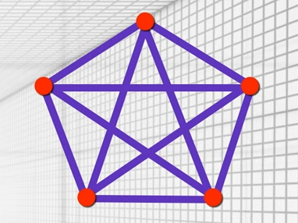
平面图
平面图是可以画在平面上并且使得不同的边可以互不交叠的图.
平面图
非平面图

Slide 13
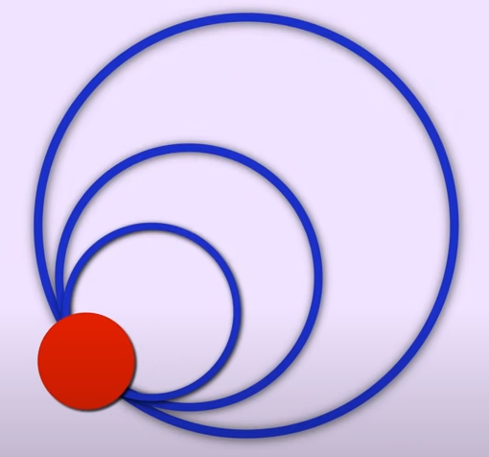
Euler公式
数学归纳法证明: 任意平面图的 Euler 示性数一定等于2
证明: 我们对图的顶点数做归纳.
Step 1. 假设图只有一个顶点, 那么它一定形如
观察到每条边都是一条闭曲线, 因此内部是一个面. 所以
那么 Euler 示性数就是
Step 2. 现在假设 Euler 公式对具有 个顶点的平面图成立. 我们只需证明它对具有 个顶点的平面图也成立即可.

Slide 14
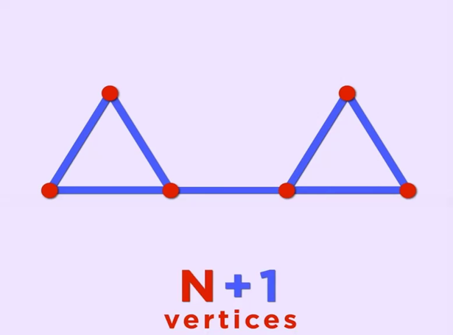

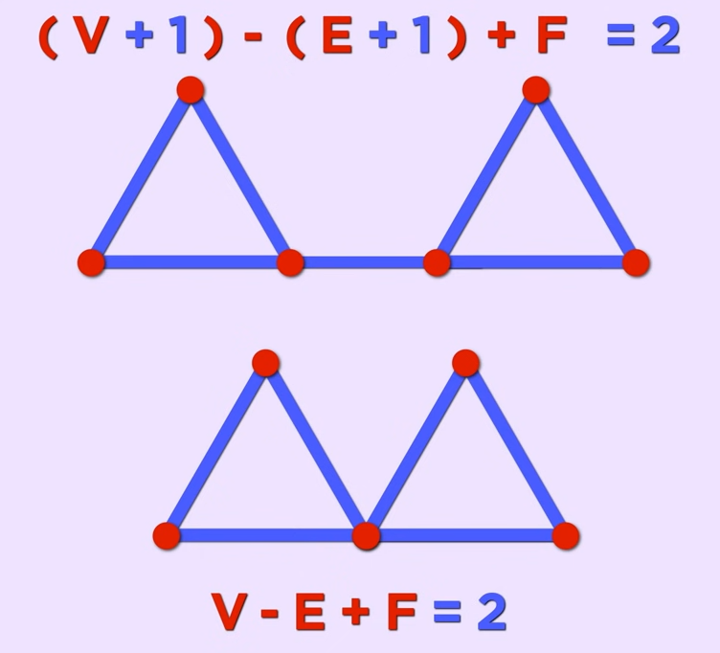
完成归纳
Step 3. 现在对任意具有 个顶点的平面图, 我们去掉其中一条边, 然后把两个顶点黏在一起.
由归纳假设, 具有 个顶点的图满足 Euler 公式. 结合变化前后顶点数, 边数与面数的转化规律, 对于原来的图我们有 Euler 公式依然成立.

Slide 15
PART 04
应用举例

Slide 16
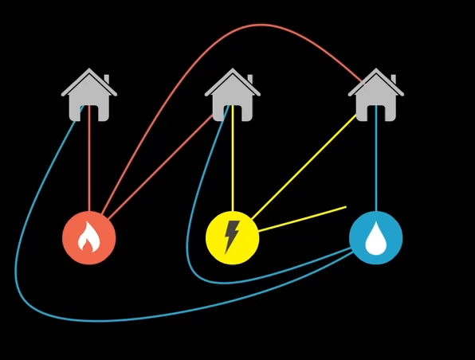
无解？

Slide 17
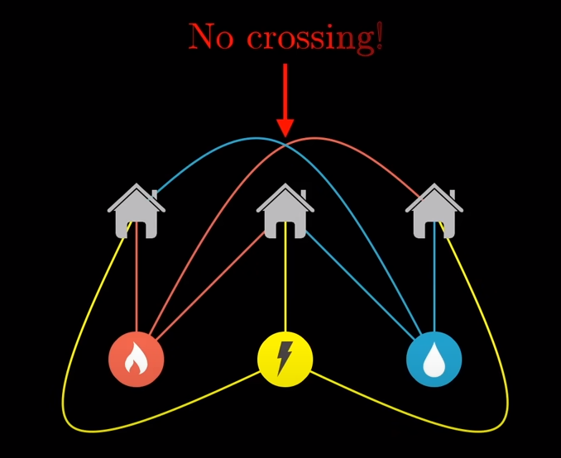
如果我们将房屋记为 A 组, 公共事业记为 B 组, 则 A 组的所有顶点与 B 组的所有顶点都相连. 这种类型的图称为完全二分图, 并且根据 A 组与 B 组中的顶点个数记作
要证明公共事业谜题无解, 只需证明 不是平面图.

Slide 18
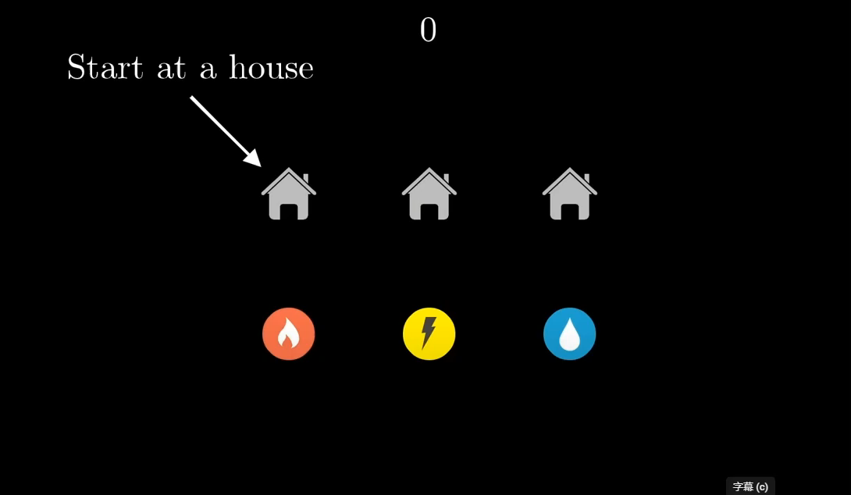
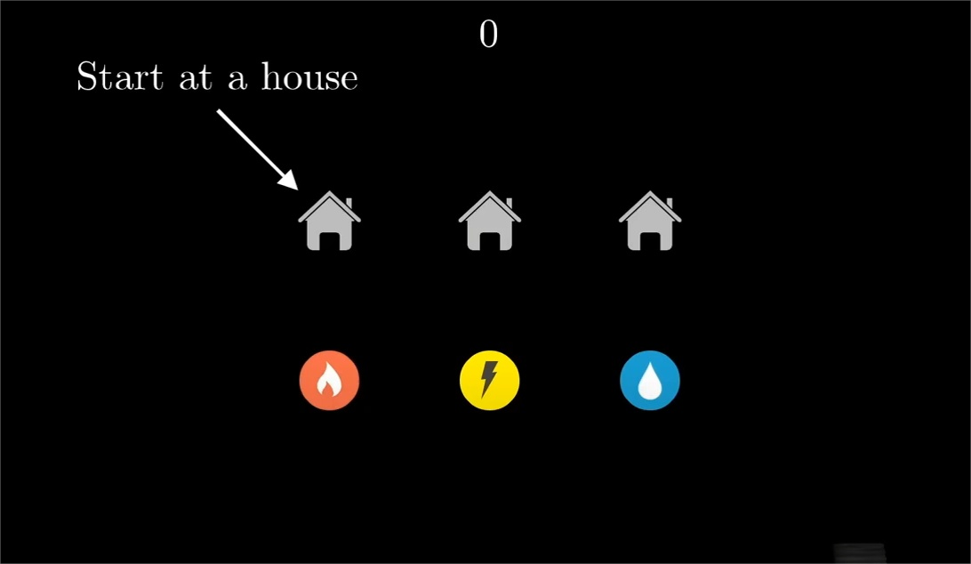
反证法
假设 是一个平面图.
两个事实
根据平面图 Euler 公式, 必然有 5 个面;
每个面具有 4 条边.

Slide 19
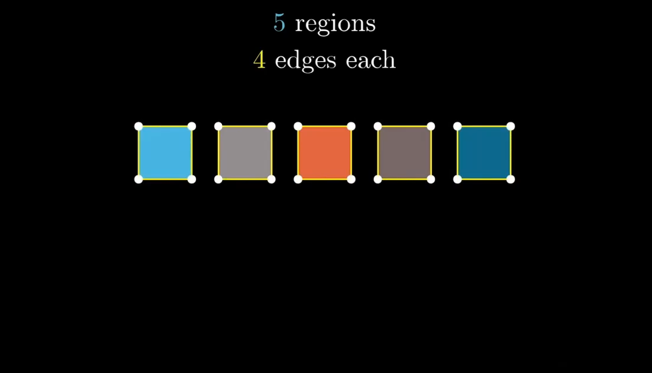

导出矛盾
只有 9 条边, 矛盾！

Slide 20
PART 04
拓展总结

Slide 21
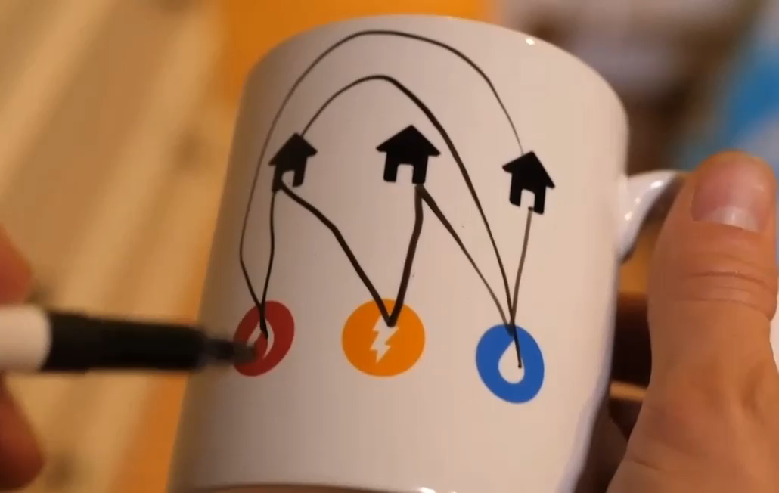

巧解公共事业谜题

Slide 22
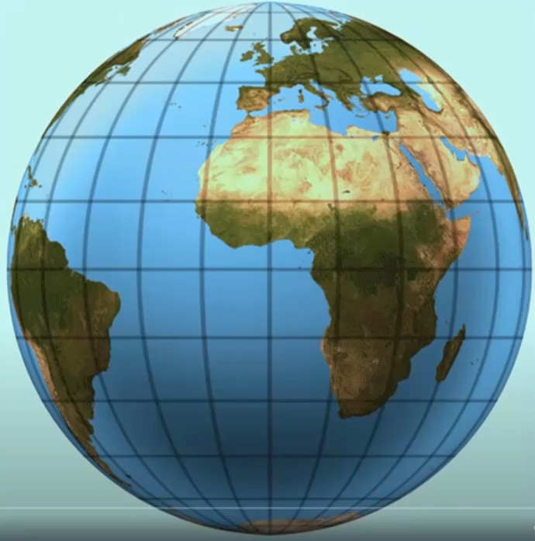

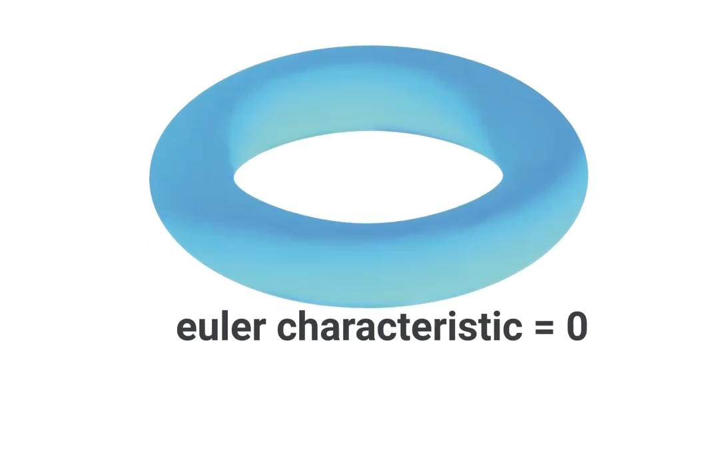

球面的 Euler 示性数为 2
环面的 Euler 示性数为 0

Slide 23
小结
多面体的 Euler 示性数 → 图的 Euler 示性数 → 一般曲面的 Euler 示性数
平面图 Euler 公式
公共事业谜题的本质: 所在曲面的拓扑特性
课后练习
1. 请给出公共事业谜题在环面上可解的完整拓扑解释.
2. 小课题: 请探索的公共事业谜题可解的曲面.
参考文献
1. 汤彬如, 多面体 Euler 公式的历史和方法论——纪念 Euler 诞生300周年.
2. 李玮. DNA 多面体的新 Euler 示性数. 兰州大学, 2012.

Slide 24
谢谢!
THANK YOU FOR YOUR ATTENTION

